Slide 1
Coordination et intégration de la chaîne d’approvisionnement
Daniel Kaszubowski

Slide 2
Road Transportation Systems Engineering Development in the Sub-Saharan Africa – Modern EU Master Programme & Capacity Building

Slide 4
Objectifs d’apprentissage
Define chaîne d’approvisionnement intégration et le synchronous chaîne d’approvisionnement concept
Comprendre et apply le Sales et Operations Planifierification (S&OP) processus
Identifier barriers à intégration et stratégies à overcome them
Décrire collaborative cadres like CPFR, VMI, et QR
Reconnaître le critical role de information sharing et visibility

Slide 5
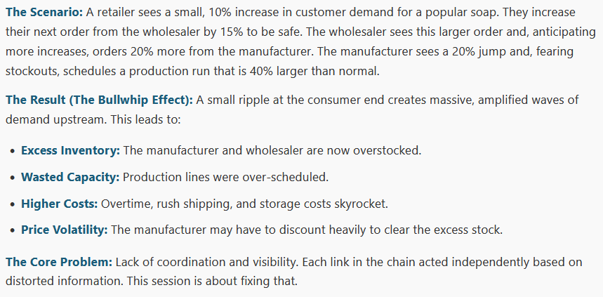
L’effet coup de fouet — pourquoi de petites variations causent de grands problèmes
Scénario : un détaillant observe une hausse de 10 % de la demande d’un savon et augmente sa commande de 15 %. Le grossiste commande 20 % de plus au fabricant, qui planifie une production 40 % supérieure par crainte de rupture.
Résultat (effet coup de fouet) : une petite variation côté consommateur crée en amont des vagues de demande amplifiées.
• Stock excédentaire : fabricant et grossiste se retrouvent en surstock.
• Capacité gaspillée : les lignes de production ont été surplanifiées.
• Coûts plus élevés : heures supplémentaires, transport urgent et stockage augmentent fortement.
• Volatilité des prix : des remises peuvent être nécessaires pour écouler l’excédent.
Problème central : manque de coordination et de visibilité. Chaque maillon agit seul à partir d’informations déformées ; l’objectif est de corriger cela.

Slide 6
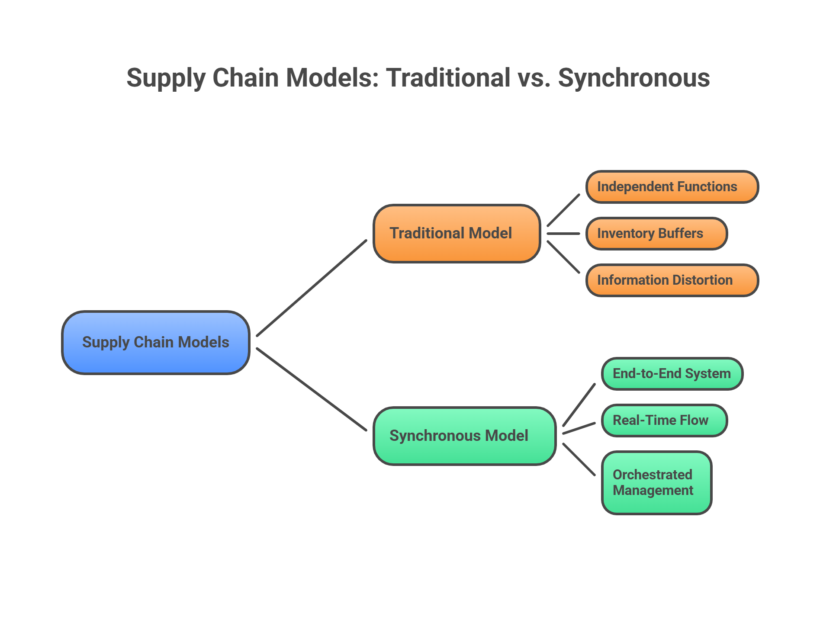
L’objectif : la chaîne d’approvisionnement synchronisée
Modèles de chaîne logistique : traditionnel vs synchrone
Modèles de chaîne logistique : traditionnel vs synchrone
Fonctions indépendantes
Modèle traditionnel
Stocks tampons
Distorsion de l’information
Modèles de chaîne logistique
Système de bout en bout
Flux en temps réel
Modèle synchrone
Pilotage orchestré

Slide 7
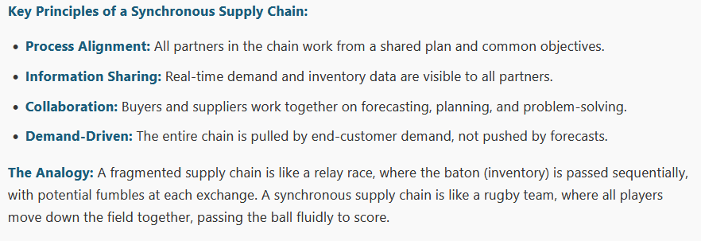
L’effet coup de fouet — pourquoi de petites variations causent de grands problèmes
Principes clés d’une chaîne d’approvisionnement synchrone :
• Alignement des processus : tous les partenaires travaillent à partir d’un plan partagé et d’objectifs communs.
• Partage de l’information : les données de demande et de stock en temps réel sont visibles par tous les partenaires.
• Collaboration : acheteurs et fournisseurs coopèrent sur les prévisions, la planification et la résolution des problèmes.
• Pilotée par la demande : toute la chaîne est tirée par la demande du client final, non poussée par les prévisions.
Analogie : une chaîne fragmentée ressemble à une course de relais avec des risques à chaque passage. Une chaîne synchrone ressemble à une équipe de rugby, avançant ensemble et se passant le ballon avec fluidité.

Slide 8
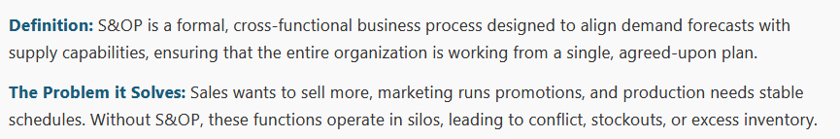
Planification des ventes et des opérations (S&OP) — moteur de l’intégration interne
Définition : le S&OP est un processus opérationnel formel et transversal qui aligne les prévisions de demande sur les capacités d’approvisionnement, afin que l’organisation travaille à partir d’un plan unique.
Problème résolu : sans S&OP, ventes, marketing et production opèrent en silos, générant conflits, ruptures de stock ou stocks excédentaires.

Slide 9
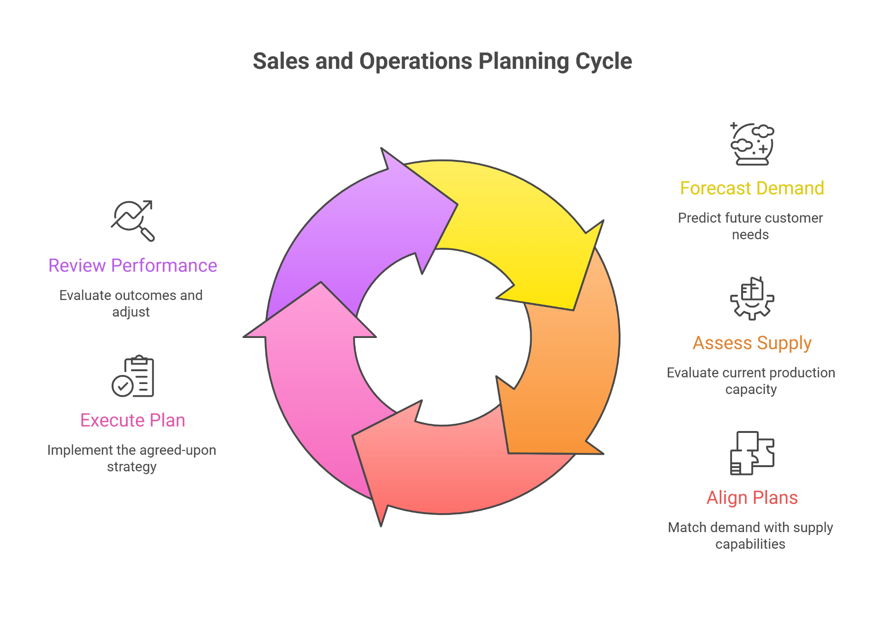
Planification des ventes et des opérations (S&OP) — moteur de l’intégration interne
Cycle de planification des ventes et des opérations
Prévoir la demande
Prévoir la demande
Prévoir les besoins futurs des clients
Examiner la performance
Examiner la performance
Évaluer les résultats et ajuster
Évaluer l’approvisionnement
Évaluer l’approvisionnement
Évaluer la capacité de production actuelle
Exécuter le plan
Mettre en œuvre la stratégie convenue
Aligner les plans
Faire correspondre la demande aux capacités d’approvisionnement.

Slide 10
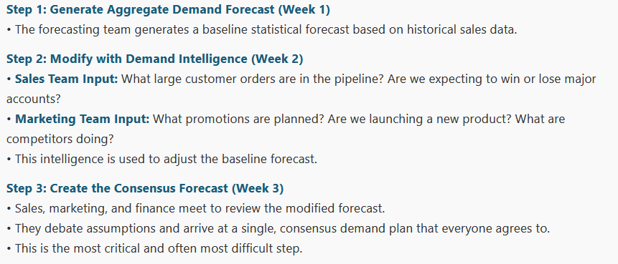
Le processus S&OP (cycle mensuel)
Étape 1 : Générer la prévision agrégée de la demande (semaine 1)
• L’équipe prévision établit une prévision statistique de référence à partir des données historiques de ventes.
Étape 2 : Modifier avec l’intelligence de la demande (semaine 2)
• Équipe commerciale : grosses commandes en cours ? Gain ou perte probable de comptes majeurs ?
• Équipe marketing : promotions prévues ? Nouveau produit ? Actions des concurrents ?
• Ces informations ajustent la prévision de référence.
Étape 3 : Créer la prévision consensuelle (semaine 3)
• Ventes, marketing et finance examinent la prévision modifiée, discutent les hypothèses et aboutissent à un plan de demande unique et consensuel.
• C’est l’étape la plus critique et souvent la plus difficile.

Slide 11
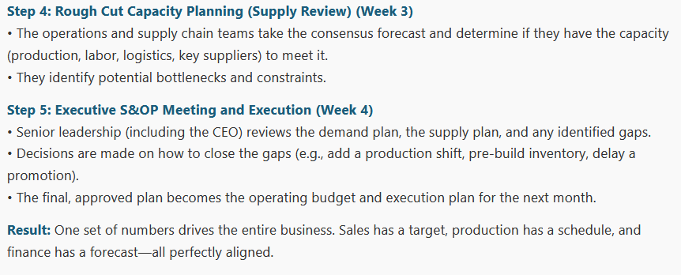
Le processus S&OP (cycle mensuel)
Étape 4 : Planification approximative des capacités (revue de l’offre) (semaine 3)
• Les équipes opérations et chaîne logistique vérifient si les capacités de production, main-d’œuvre, logistique et fournisseurs clés peuvent répondre à la prévision consensuelle.
• Elles identifient les goulets d’étranglement et contraintes potentiels.
Étape 5 : Réunion exécutive S&OP et exécution (semaine 4)
• La direction générale examine le plan de demande, le plan d’approvisionnement et les écarts identifiés.
• Des décisions ferment les écarts : équipe supplémentaire, stock anticipé ou report d’une promotion.
• Le plan final approuvé devient le budget opérationnel et le plan d’exécution du mois suivant.
Résultat : un seul jeu de chiffres pilote toute l’entreprise ; ventes, production et finance sont alignées.

Slide 12
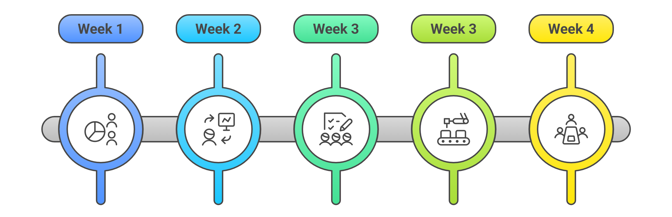
Le processus S&OP : un cycle mensuel
Semaine 1
Semaine 2
Semaine 3
Semaine 3
Semaine 4
Semaine 1
Semaine 2
Semaine 3
Semaine 3
Semaine 4
Élaborer la prévision agrégée de la demande
Modifier avec l’intelligence de la demande
Planification approximative des capacités
Créer la prévision consensuelle
Réunion exécutive S&OP et exécution

Slide 13
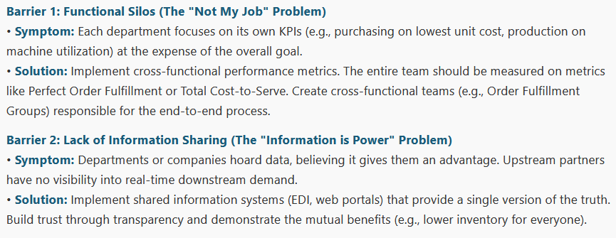
Surmonter les obstacles à l’intégration
Obstacle 1 : silos fonctionnels (problème « ce n’est pas mon travail »)
• Symptôme : chaque service se concentre sur ses propres KPI au détriment de l’objectif global.
• Solution : mettre en place des indicateurs transversaux comme le taux de commande parfaite ou le coût total de service, et créer des équipes responsables du processus de bout en bout.
Obstacle 2 : manque de partage de l’information (problème « l’information, c’est le pouvoir »)
• Symptôme : les services ou entreprises retiennent les données ; les partenaires amont ne voient pas la demande aval en temps réel.
• Solution : déployer des systèmes d’information partagés (EDI, portails web), créer une version unique de la vérité et instaurer la confiance par la transparence.

Slide 14
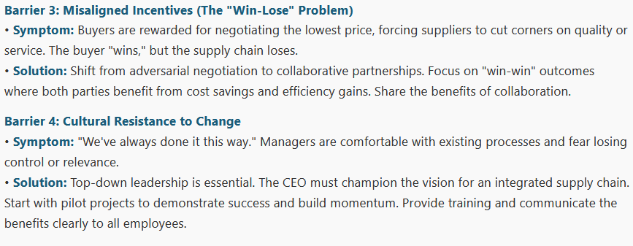
Surmonter les obstacles à l’intégration
Obstacle 3 : incitations mal alignées (problème « gagnant-perdant »)
• Symptôme : les acheteurs sont récompensés pour obtenir le prix le plus bas, poussant les fournisseurs à réduire qualité ou service.
• Solution : passer à des partenariats collaboratifs et viser des résultats gagnant-gagnant fondés sur économies et gains d’efficacité partagés.
Obstacle 4 : résistance culturelle au changement
• Symptôme : « Nous avons toujours fait comme ça ». Les managers craignent de perdre le contrôle ou leur pertinence.
• Solution : leadership descendant, projets pilotes, formation et communication claire des bénéfices de l’intégration.

Slide 15
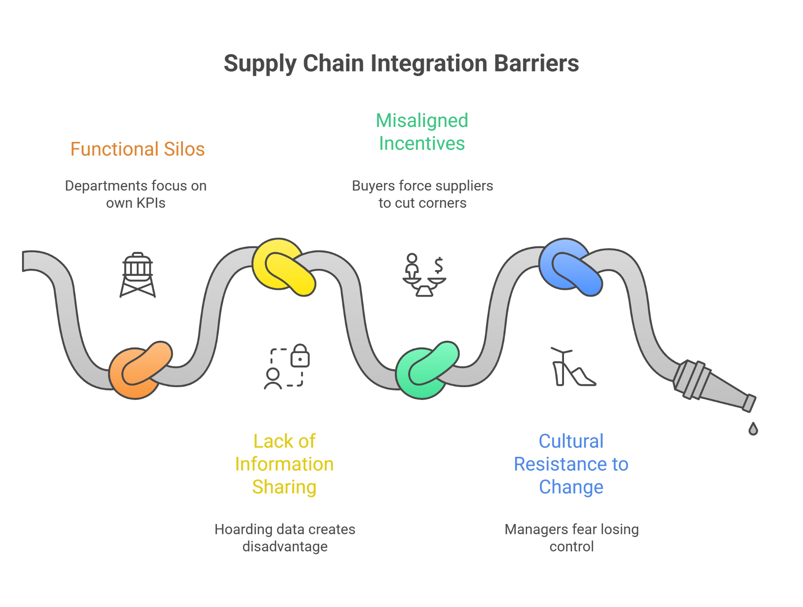
Surmonter les obstacles à l’intégration
Obstacles à l’intégration de la chaîne logistique
Incitations mal alignées
Silos fonctionnels
Les acheteurs poussent les fournisseurs à rogner
Les services se concentrent sur leurs propres KPI
Manque de partage de l’information
Résistance culturelle au changement
La rétention des données crée un désavantage
Les managers craignent de perdre le contrôle.

Slide 16
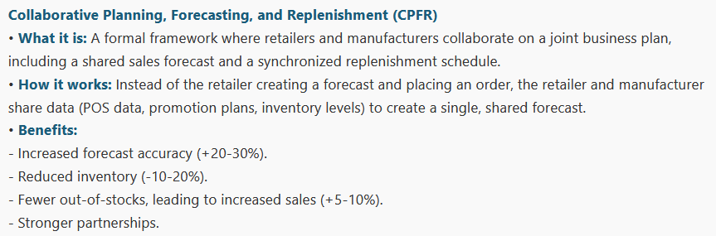
Intégration externe : cadres collaboratifs
Planification, prévision et réapprovisionnement collaboratifs (CPFR)
• Cadre formel où détaillants et fabricants collaborent à un plan d’affaires commun, avec prévision des ventes partagée et calendrier de réapprovisionnement synchronisé.
• Fonctionnement : les partenaires partagent les données POS, promotions et niveaux de stock pour produire une prévision unique.
• Bénéfices : précision accrue (+20–30 %), stocks réduits (-10–20 %), moins de ruptures, ventes accrues et partenariats renforcés.

Slide 17
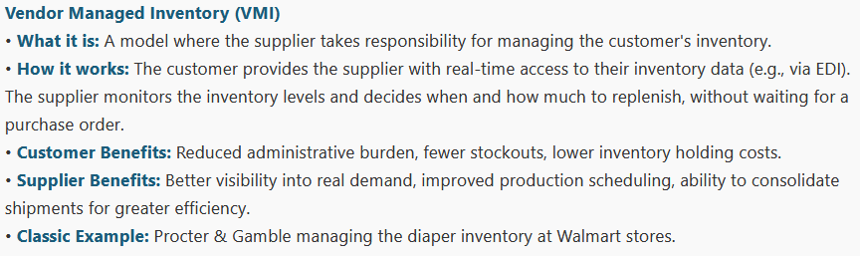
Intégration externe : cadres collaboratifs
Gestion des stocks par le fournisseur (VMI)
• Modèle où le fournisseur prend en charge la gestion du stock du client.
• Le client donne un accès en temps réel aux données de stock ; le fournisseur surveille les niveaux et décide quand et combien réapprovisionner.
• Bénéfices client : moins de charge administrative, moins de ruptures et coûts de possession plus faibles.
• Bénéfices fournisseur : meilleure visibilité de la demande, meilleur ordonnancement et expéditions consolidées.
• Exemple classique : Procter & Gamble gère les stocks de couches chez Walmart.

Slide 18
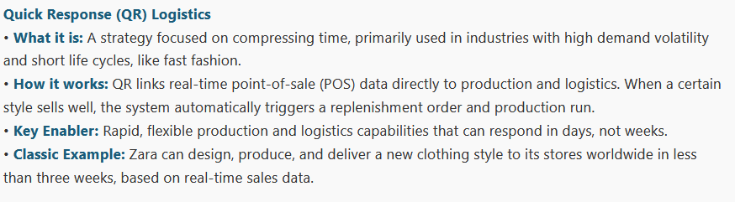
Intégration externe : cadres collaboratifs
Logistique à réponse rapide (QR)
• Stratégie centrée sur la réduction des délais, utilisée dans les secteurs à forte volatilité de la demande et cycles de vie courts.
• Le QR relie les données POS en temps réel à la production et à la logistique ; une vente forte déclenche réapprovisionnement et production.
• Facteur clé : capacités de production et de logistique rapides et flexibles, capables de répondre en jours plutôt qu’en semaines.
• Exemple : Zara conçoit, produit et livre un nouveau style en moins de trois semaines grâce aux données de ventes en temps réel.

Slide 19
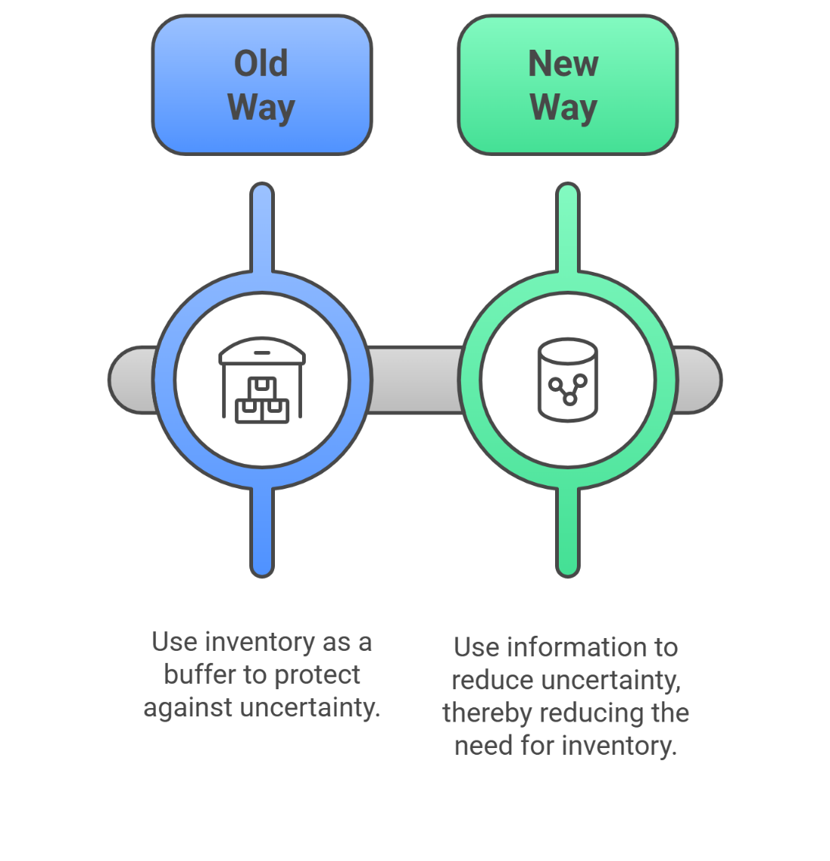
Rôle du partage d’information et de la visibilité
Le Foundation de Intégration : None de these collaborative modèles work without le seamless et transparent flow de information
From Stock-Based à Information-Based chaînes d’approvisionnement :
Old Way : Use stock as a buffer à protect against uncertainty.
Nouvelle approche : utiliser l’information pour réduire l’incertitude, et donc réduire le besoin de stock.
Ancienne approche
Nouvelle approche
Utiliser le stock comme tampon pour se protéger contre l’incertitude.
Utiliser l’information pour réduire l’incertitude et donc le besoin de stock.

Slide 20
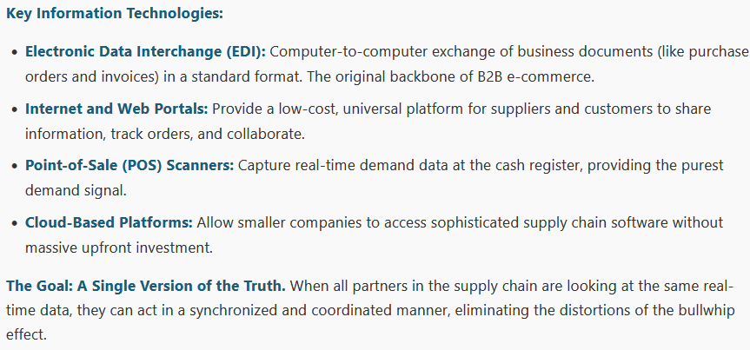
Rôle du partage d’information et de la visibilité
Technologies clés de l’information :
• Échange de données informatisé (EDI) : échange d’ordinateur à ordinateur de documents commerciaux dans un format standard.
• Internet et portails Web : plateforme universelle à faible coût pour partager l’information, suivre les commandes et collaborer.
• Scanners de point de vente (POS) : capturent la demande en temps réel à la caisse, signal de demande le plus pur.
• Plateformes infonuagiques : accès à des logiciels de chaîne logistique sophistiqués sans investissement initial massif.
Objectif : une version unique de la vérité. Les partenaires qui regardent les mêmes données en temps réel peuvent agir de manière synchronisée et coordonnée, éliminant les distorsions de l’effet coup de fouet.

Slide 21
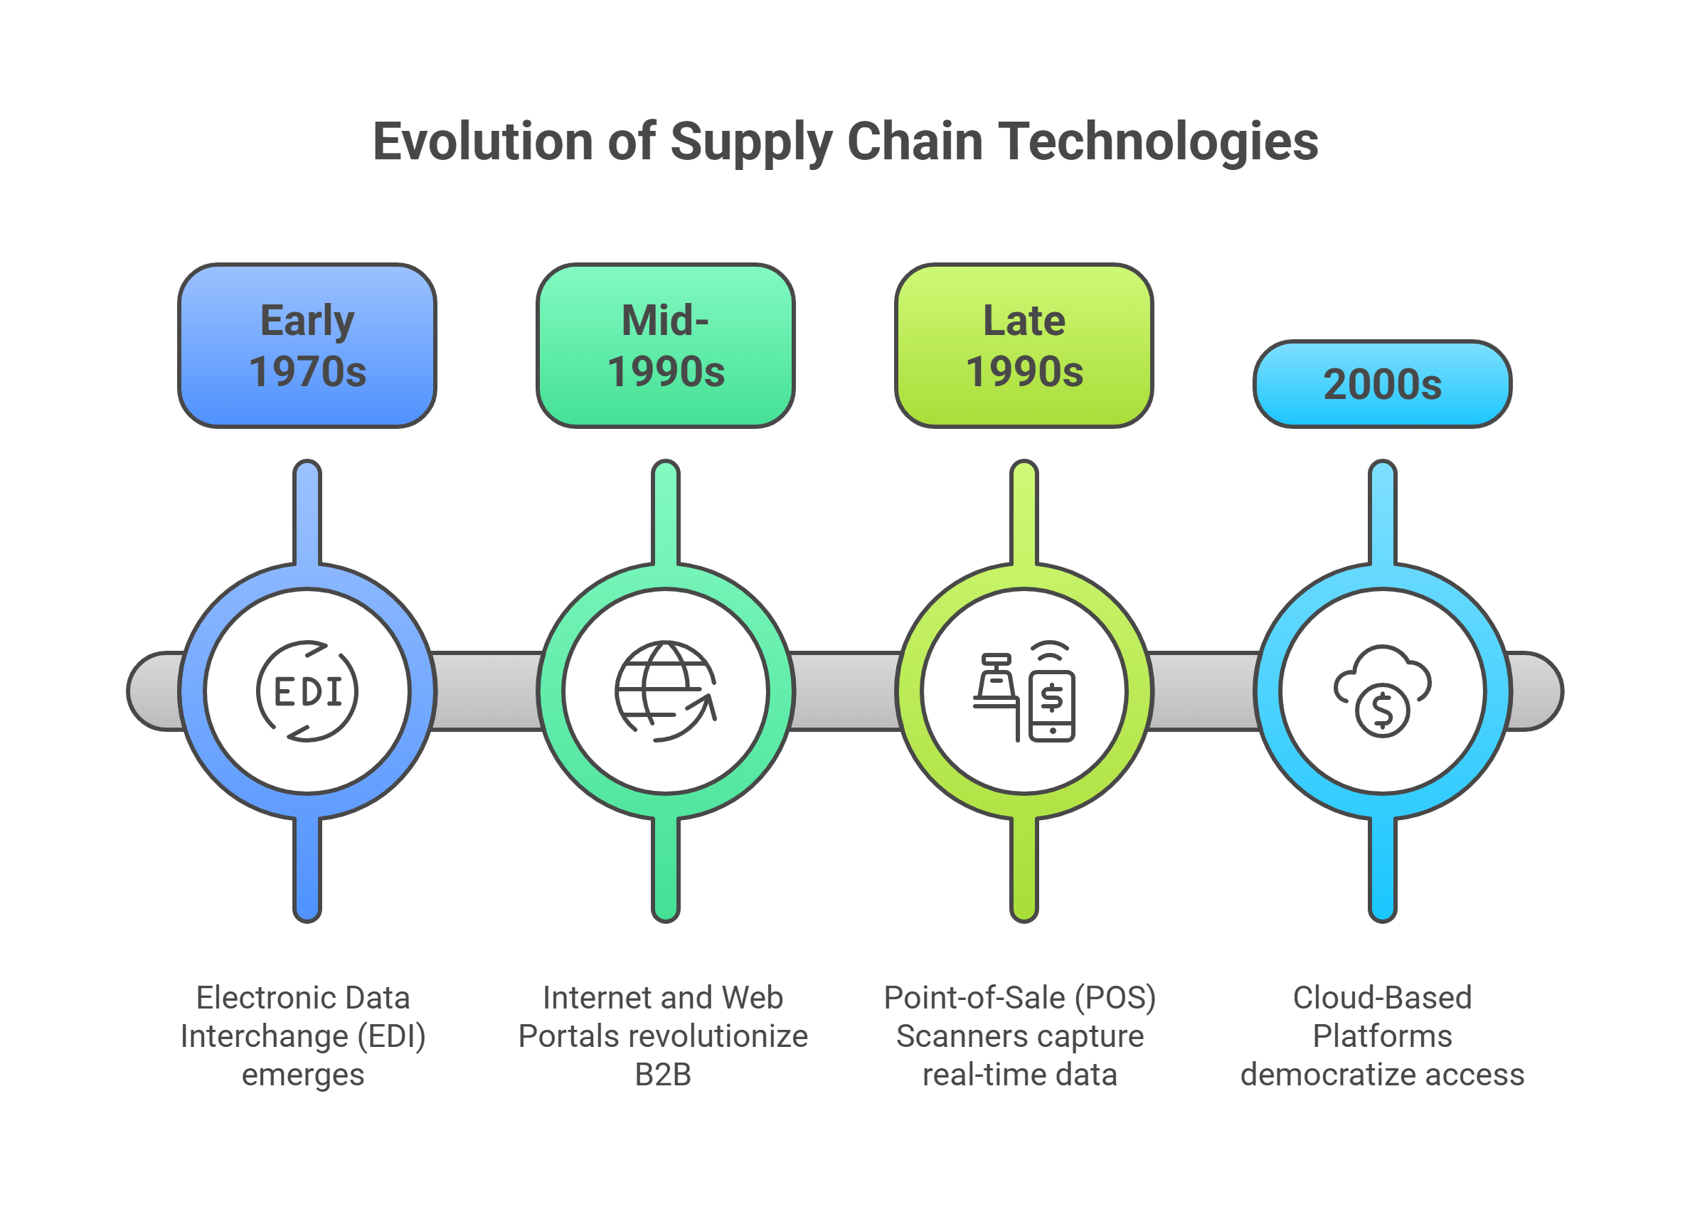
Évolution des technologies de la chaîne logistique
Début années 1970
Milieu
années 1990
Fin années 1990
Années 2000
Les portails Internet et Web révolutionnent le B2B
Les scanners POS capturent les données en temps réel
Les plateformes
infonuagiques
démocratisent
l’accès
L’EDI apparaît

Slide 22
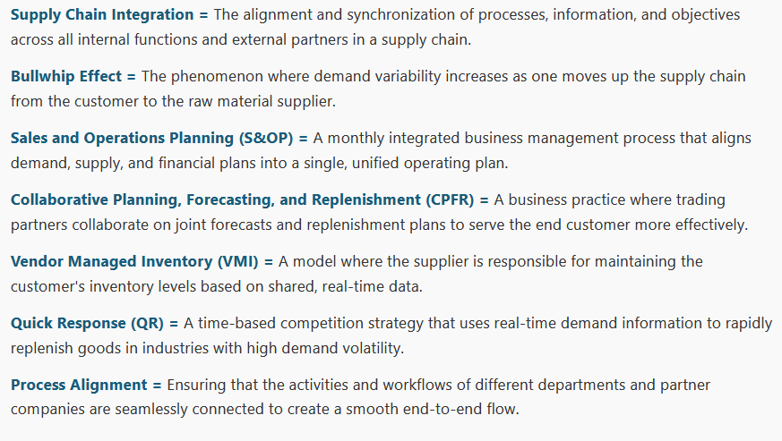
Définitions clés (fiche de référence)
Intégration de la chaîne logistique = alignement et synchronisation des processus, de l’information et des objectifs entre les fonctions internes et les partenaires externes.
Effet de coup de fouet = amplification de la variabilité de la demande à mesure que l’on remonte la chaîne, du client au fournisseur de matières premières.
Planification des ventes et des opérations (S&OP) = processus mensuel qui aligne la demande, l’approvisionnement et les finances dans un plan opérationnel unique.
CPFR = pratique collaborative où les partenaires établissent des prévisions et des plans de réapprovisionnement communs.
Gestion des stocks par le fournisseur (VMI) = le fournisseur maintient les niveaux de stock du client à partir de données partagées en temps réel.
Réponse rapide (QR) = stratégie fondée sur le temps qui s’appuie sur la demande en temps réel pour réapprovisionner rapidement.
Alignement des processus = connexion fluide des activités et des flux de travail entre les services et les partenaires.
Alignement des processus = connexion fluide des activités et flux de travail entre services et partenaires.

Slide 23
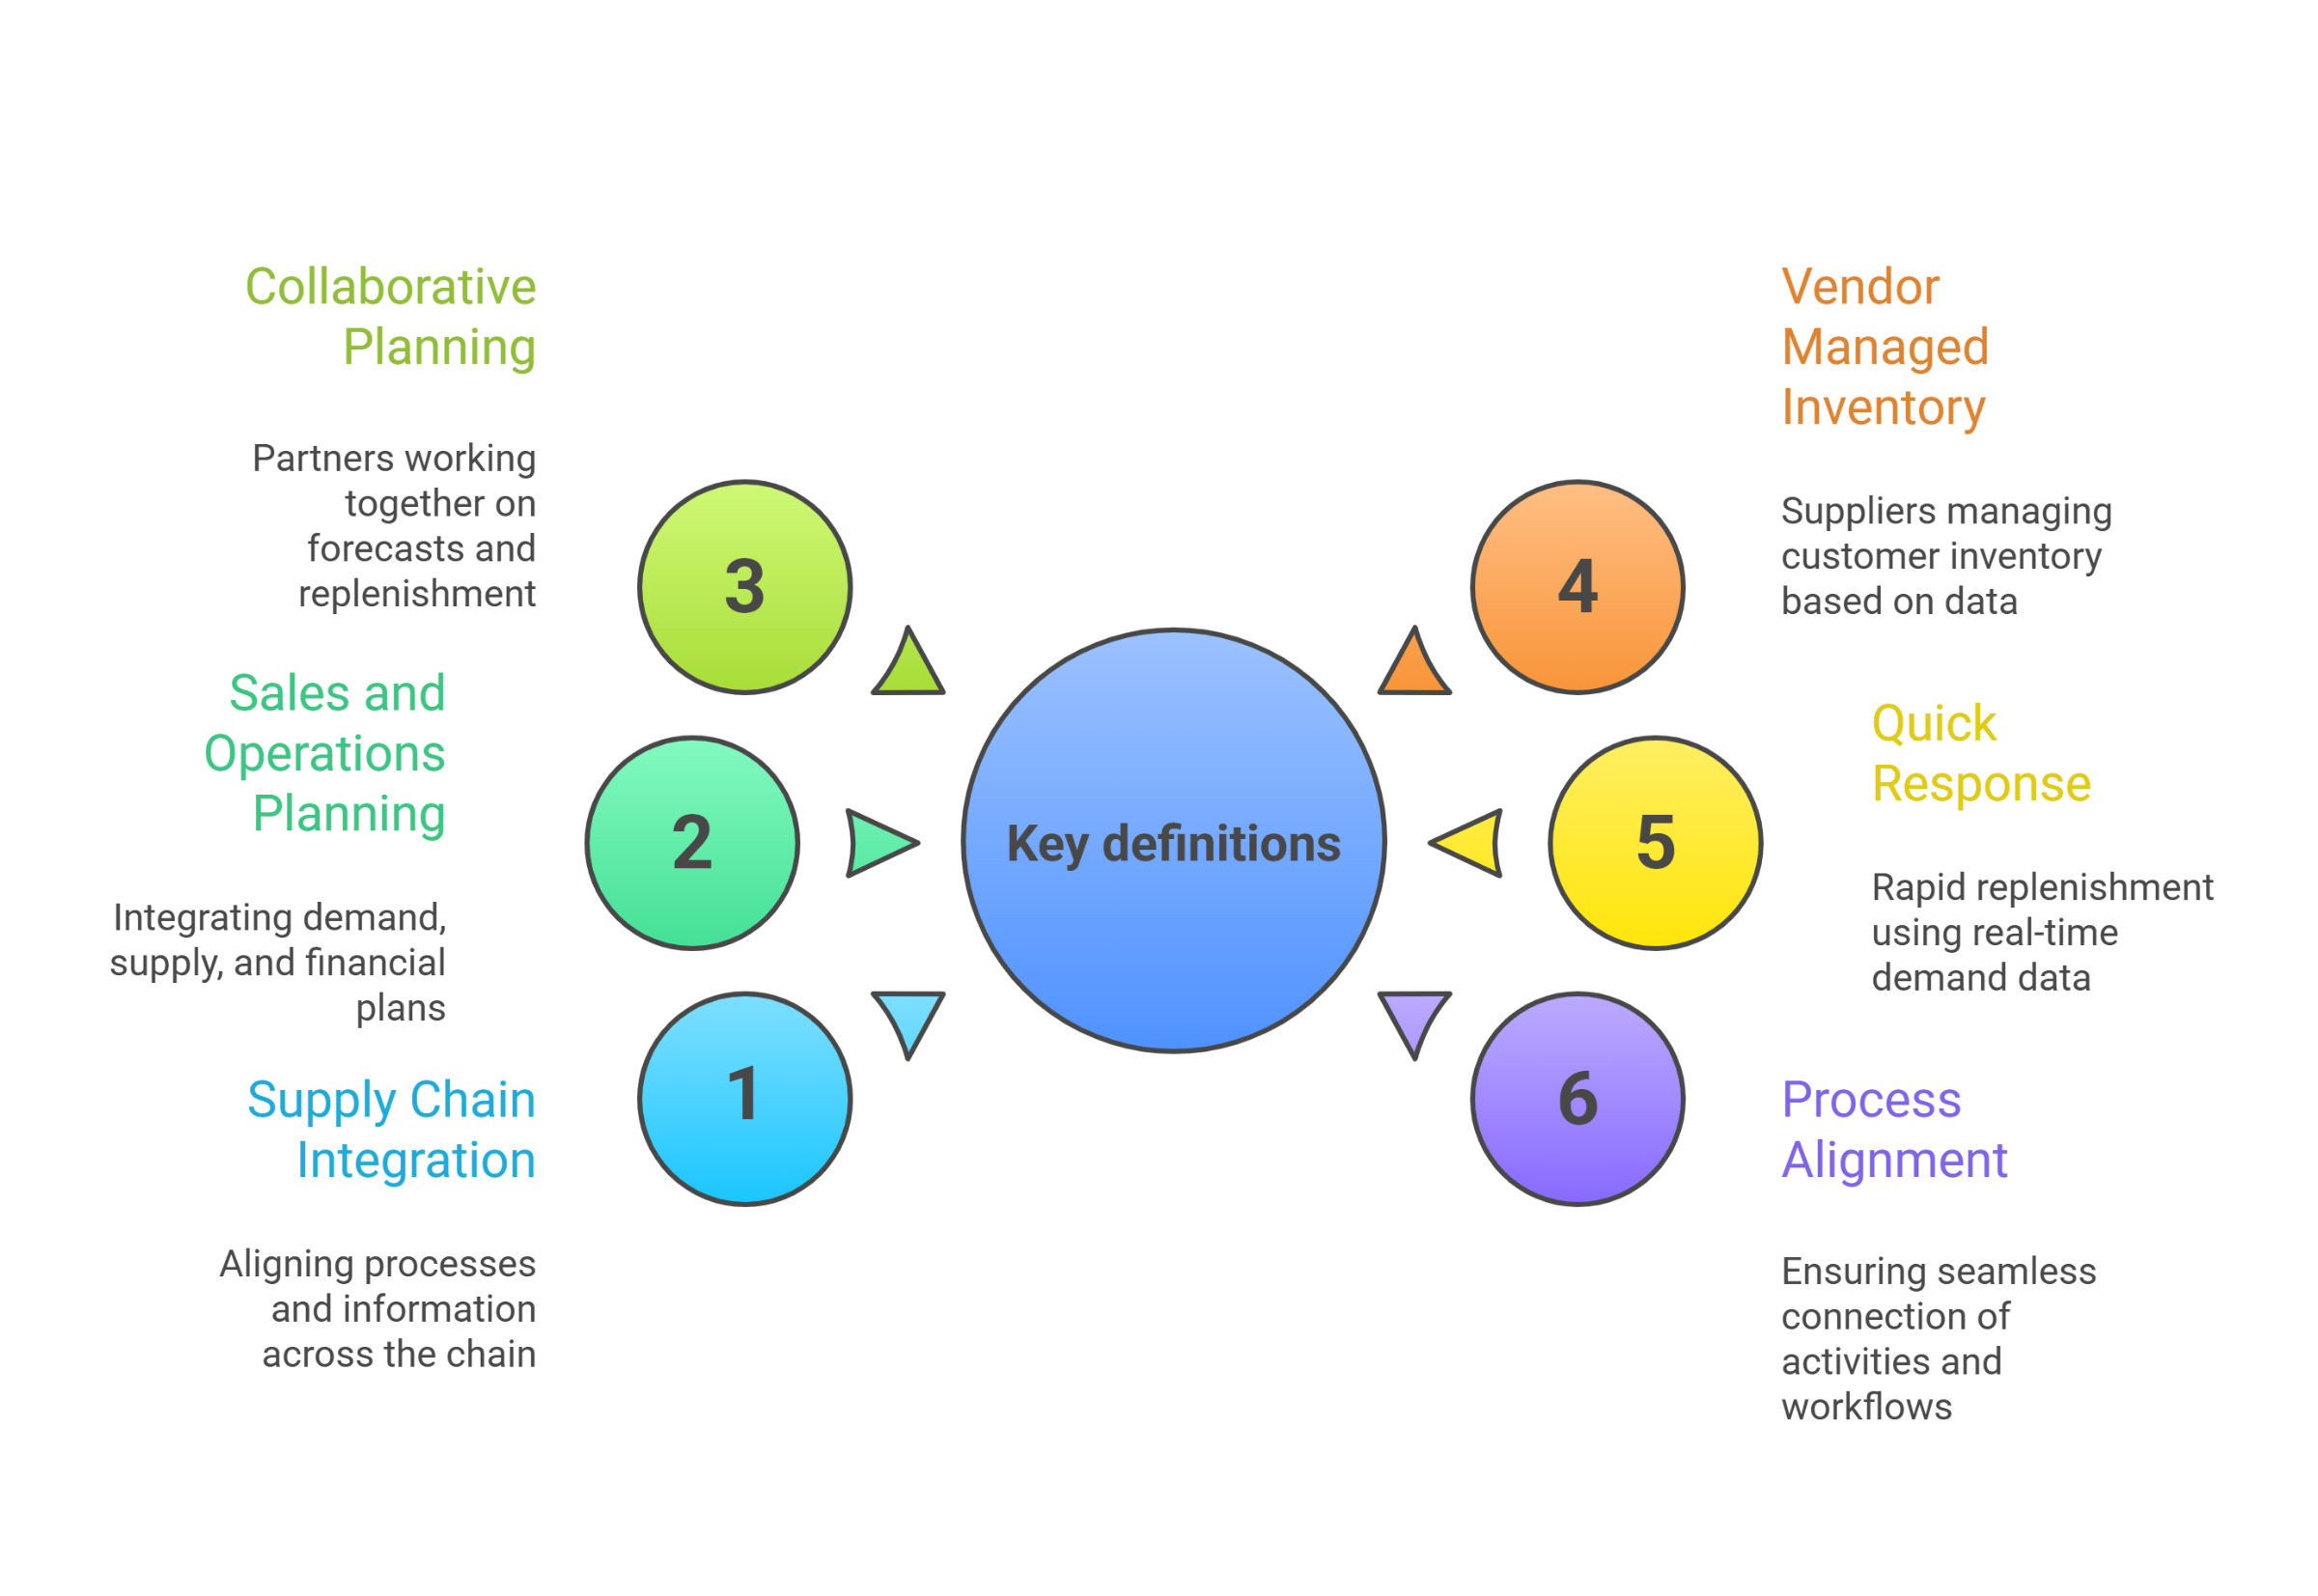
Planification collaborative
Gestion des stocks par le fournisseur
Partenaires travaillant ensemble sur prévisions et réapprovisionnement
Fournisseurs gérant le stock client à partir des données
Planification des ventes et opérations
Réponse rapide
Définitions clés
Intégration de la demande, de l’approvisionnement et des plans financiers
Réapprovisionnement rapide à partir de la demande en temps réel
Intégration de la chaîne logistique
Alignement des processus
Aligner les processus et l’information à travers la chaîne
Assurer une connexion fluide des activités et des flux de travail

